Slide 1

校园芥子空间
项目系统设计与数据库设计
旗山的骄傲
答辩人：陈浩男 学号：221701412

Slide 2
目录
1
2
3
4
5
6
总览
本次团队分工情况
需求分析问题回答
需求分析的补充
系统设计部分
数据库设计部分

Slide 3
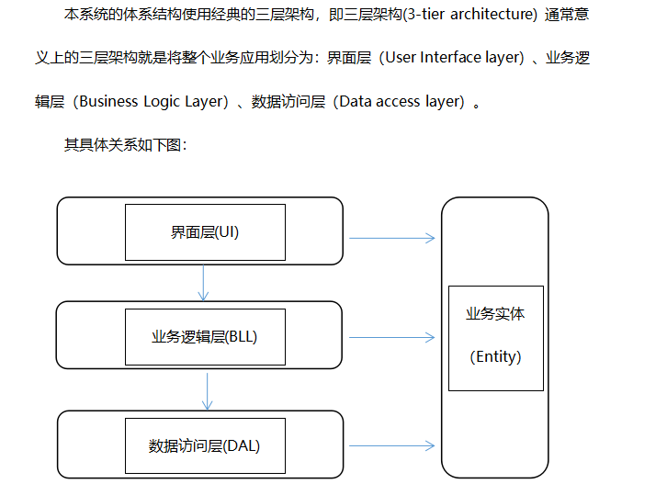
1
总览
本项目的体系结构

Slide 4
1
总览
本项目的开发环境
jdk版本：1.8
代理：niginx
后端框架：Springboot + webmagic
应用容器：docker化部署
前端框架：JQuery + vue
web应用服务器：tomcat9.0.3.1
数据库：mysql8.0
云服务器：阿里云

Slide 5
1
总览
描述这次作业的工作流程、组员分工、组员贡献度比例
回答需求分析答辩时老师提出的问题
补充展示在需求分析作业之后改进的类图、数据流图、泳道图等图
攘括系统设计文档主要内容
攘括数据库设计文档主要内容
本次团队分工情况
需求分析问题回答
需求分析的补充
系统设计部分
数据库设计部分

Slide 6
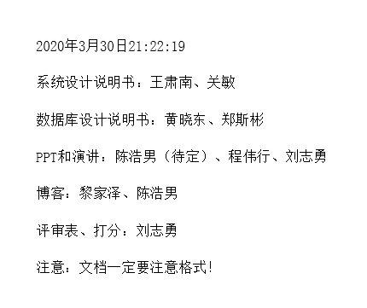
2
本次团队分工情况
关于本次团队的分工
依旧采用现在线上会议
讨论后，将八人小组按
负责模块拆分为小组，
完成各自任务，然后在
原先讨论好的ddl前完
成，之前再进行一次线
上会议，所有小组成员
参与讨论进行建议与修
改。
以上为我们小组第一次会议后的公告

Slide 7
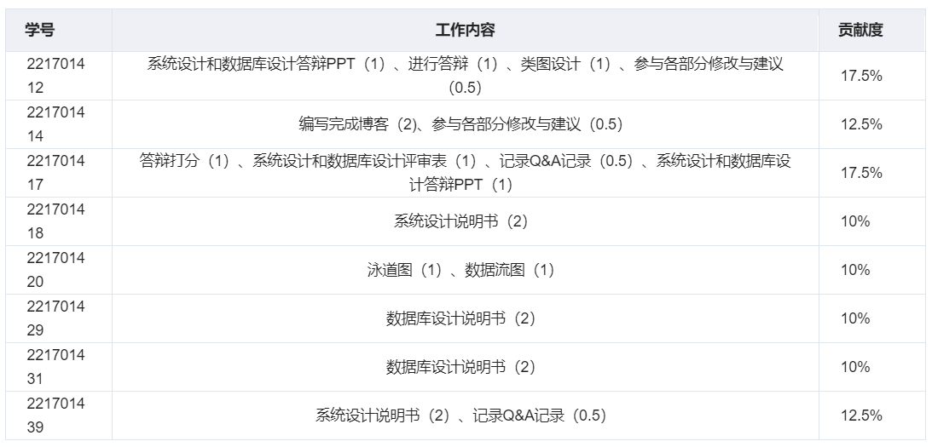
2
本次团队分工情况
依旧采用按各自任务权重的方式计算贡献比

Slide 8
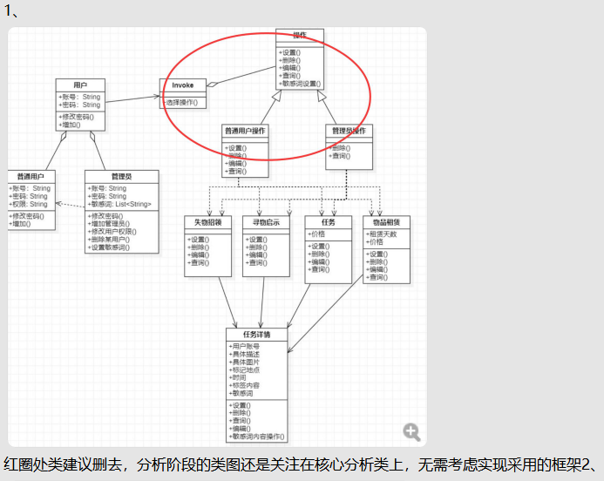
3
需求分析问题回答

Slide 9
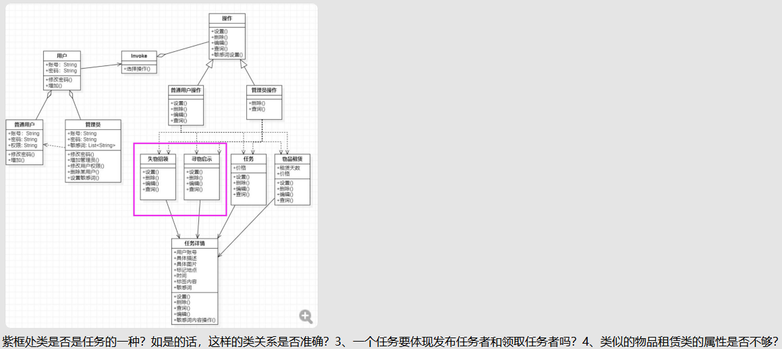
3
需求分析问题回答

Slide 10
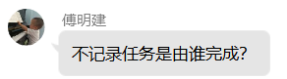
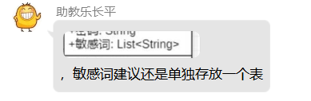
3
需求分析问题回答

Slide 11
3
需求分析问题回答
由需求分析答辩时老师提出的问题总结如下
Q：对于类图的修改类问题：1.分析阶段的类图还是关注在核心分析类 上，无需考虑实现采用的框架；2.类似的物品租赁类的属性是否不够？
3.敏感词建议还是单独存放一个表;4.对于举报功能的增加
A：对于在分析阶段的类图修改将在本次答辩的第四部分展示。
Q：对于项目系统设计上问题：1.一个任务要体现发布任务者和领取任务 者吗? 2.不记录任务是由谁完成？
A：本平台仅提供公告信息，不体现领取任务者，任务发布者可在任务完成后选择下架任务或者标记任务已解决（在界面会有显示）

Slide 12
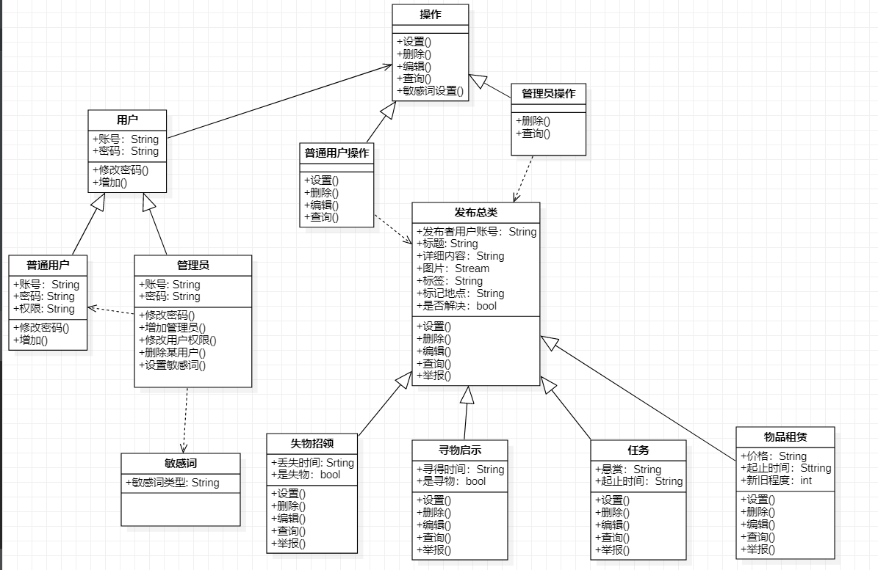
4
需求分析的补充
改进后的分析阶段的类图

Slide 13
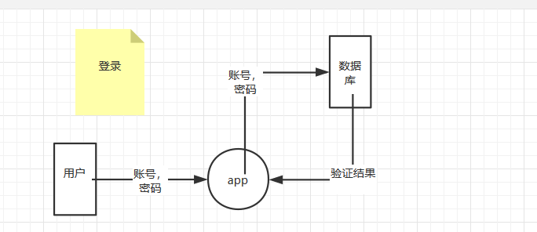
4
需求分析的补充
数据流图
登录

Slide 14
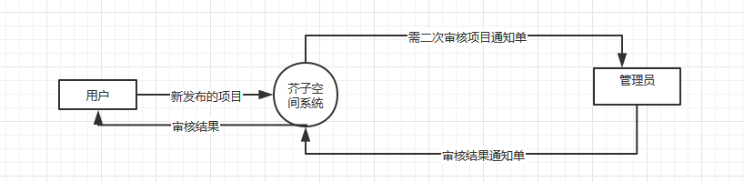
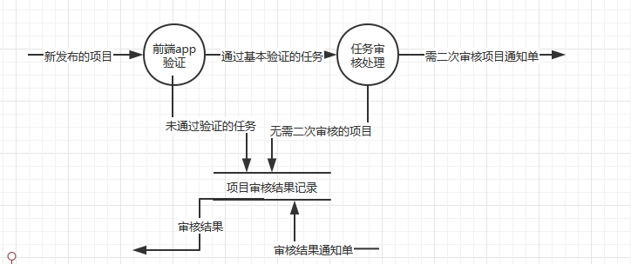
4
需求分析的补充
数据流图
项目发布
顶层图
1层图

Slide 15
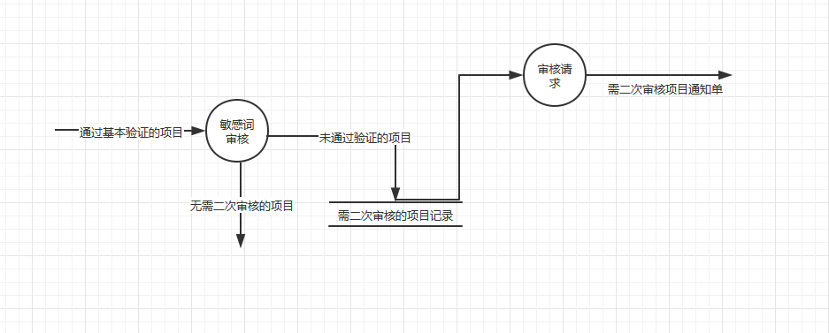
4
需求分析的补充
数据流图
2层图

Slide 16
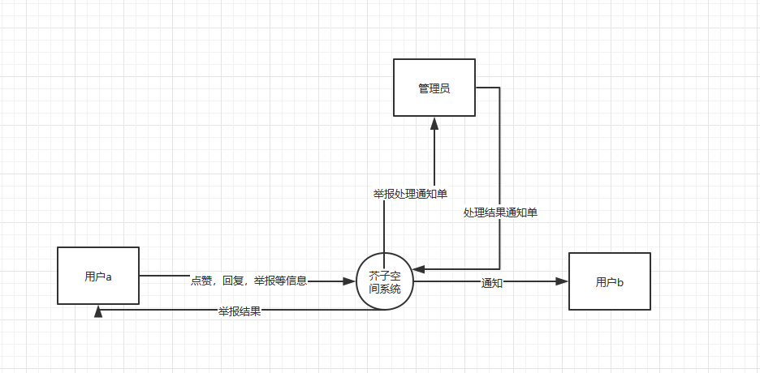
4
需求分析的补充
数据流图
点赞，回复，举报，承接任务等信息流程图 顶层图

Slide 17
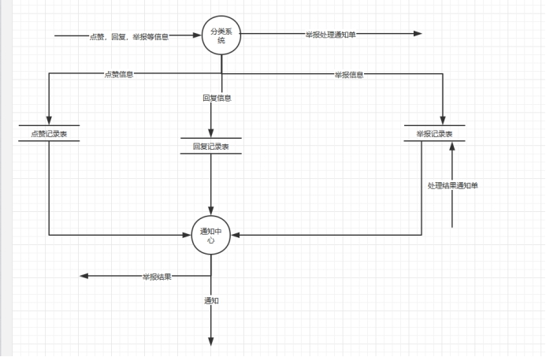
4
需求分析的补充
数据流图
1层图

Slide 18
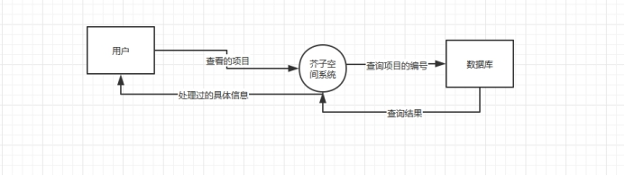
4
需求分析的补充
数据流图
发布查看
顶层图

Slide 19
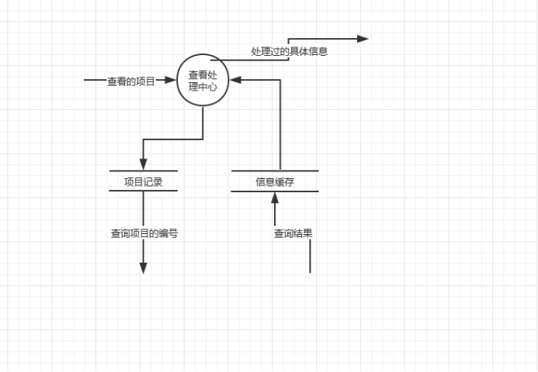
4
需求分析的补充
数据流图
发布查看
1层图

Slide 20
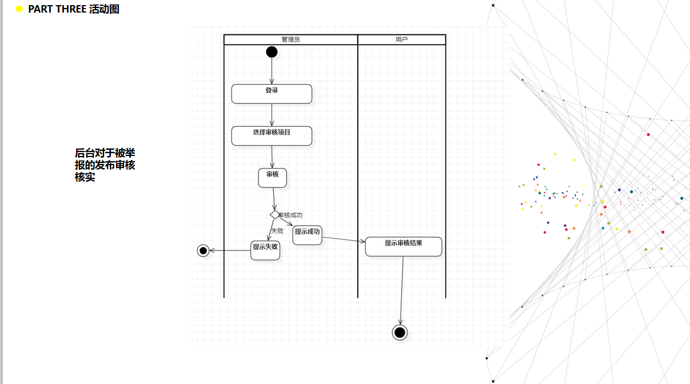
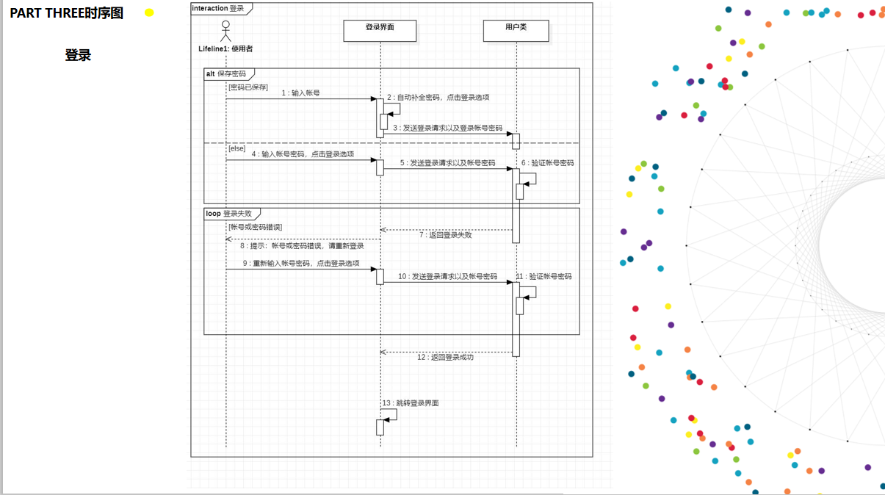
4
需求分析的补充
泳道图与时序图本组在上周答辩有进行详细展示，时间因素故不再次展示

Slide 21
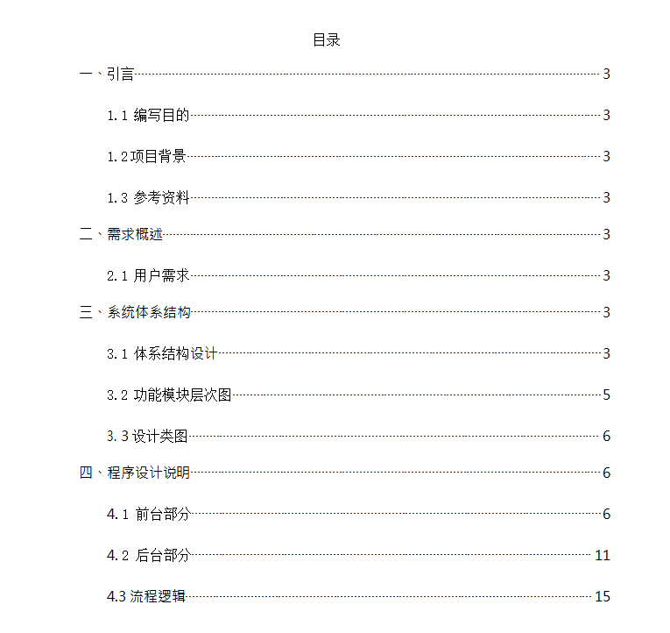
5
系统设计部分
根据我们小组写的系统设计说明书，本次答辩将从项目的
体系结构设计
功能模块层次图
设计类图（针对编码的设计，考虑到了业务逻辑实现使用的框架与项目结构，将符合编码阶段实际的类、接口的关系）
以上三个方面为大家展示我们的系统设计

Slide 22
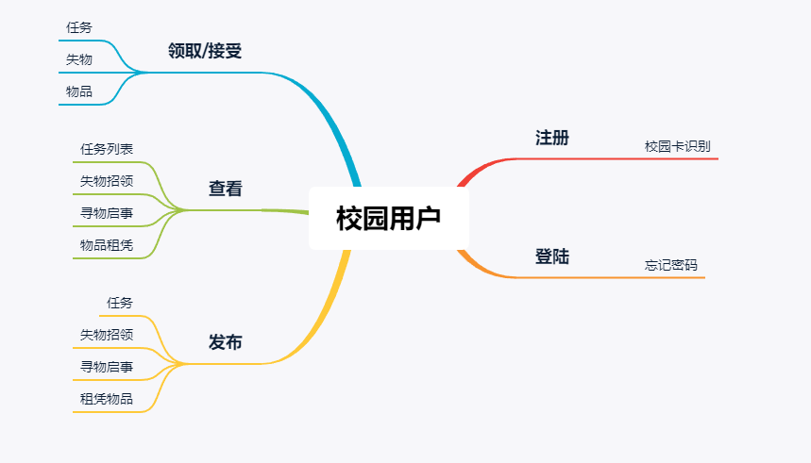
5
系统设计部分
体系结构设计

Slide 23
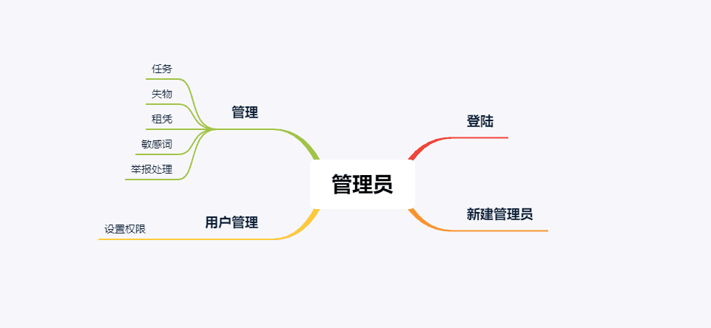
5
系统设计部分
体系结构设计

Slide 24
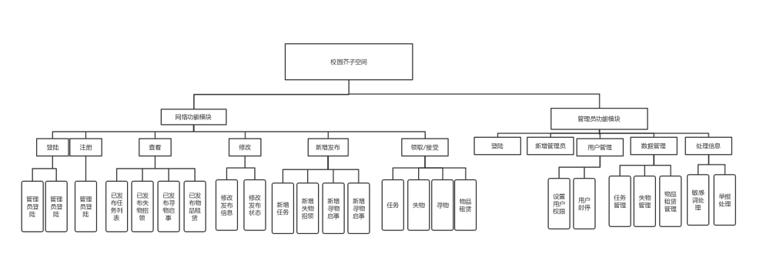
5
系统设计部分
功能模块层次图

Slide 25
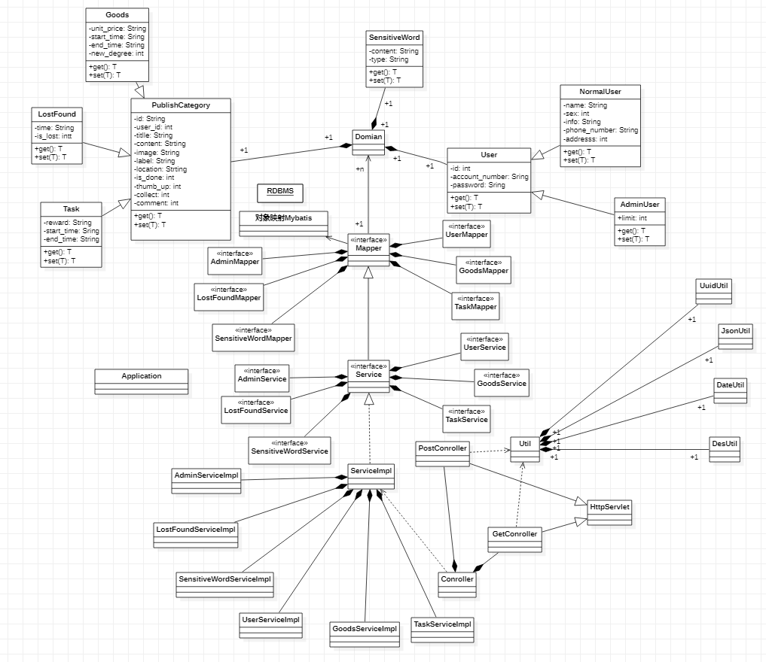
5
需求分析的补充
设计阶段的类图
分析阶段的类图主要是从业务领域获取信息的，在描述上更多使用了业务领域的语言和词汇。设计阶段的类图是从编程实现角度来设计类图的，更多的是考虑类编码的实现

Slide 26
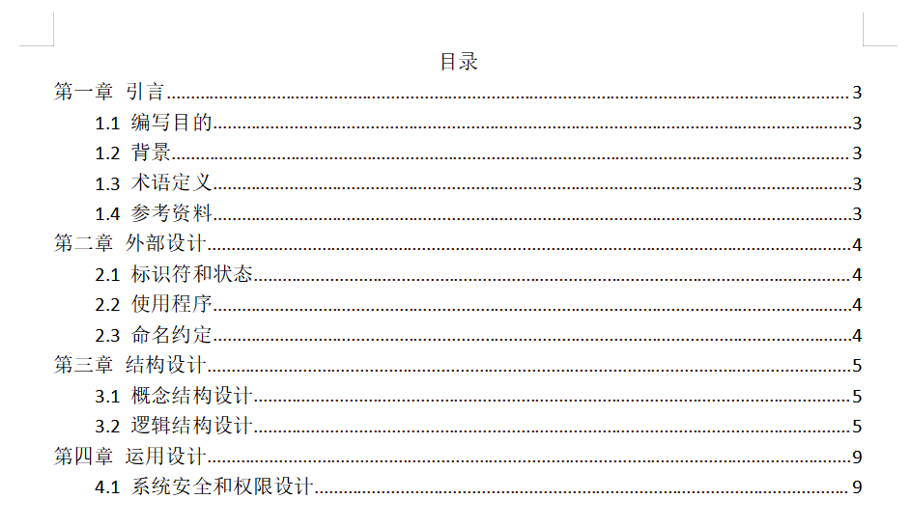
6
数据库设计部分
根据我们小组写的数据库设计说明书，本次答辩将从项目的
概念结构设计
逻辑结构设计
系统安全和权限设计
以上三个方面为大家展示我们的数据库设计

Slide 27
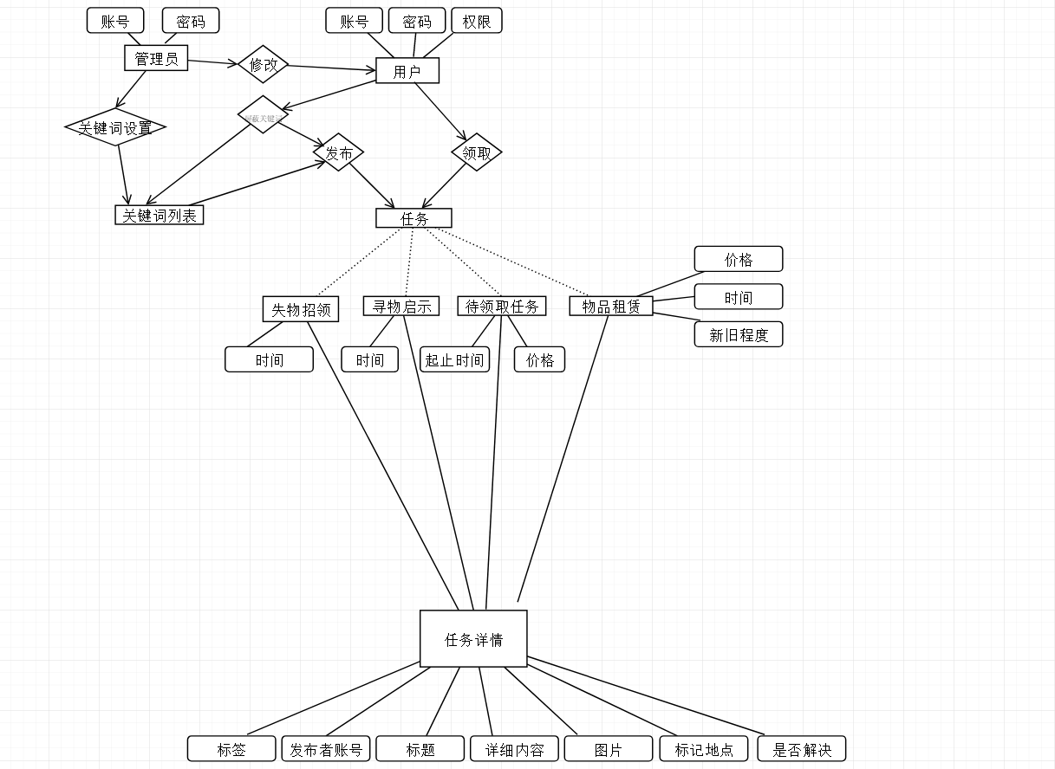
6
数据库设计部分
概念结构设计

Slide 28
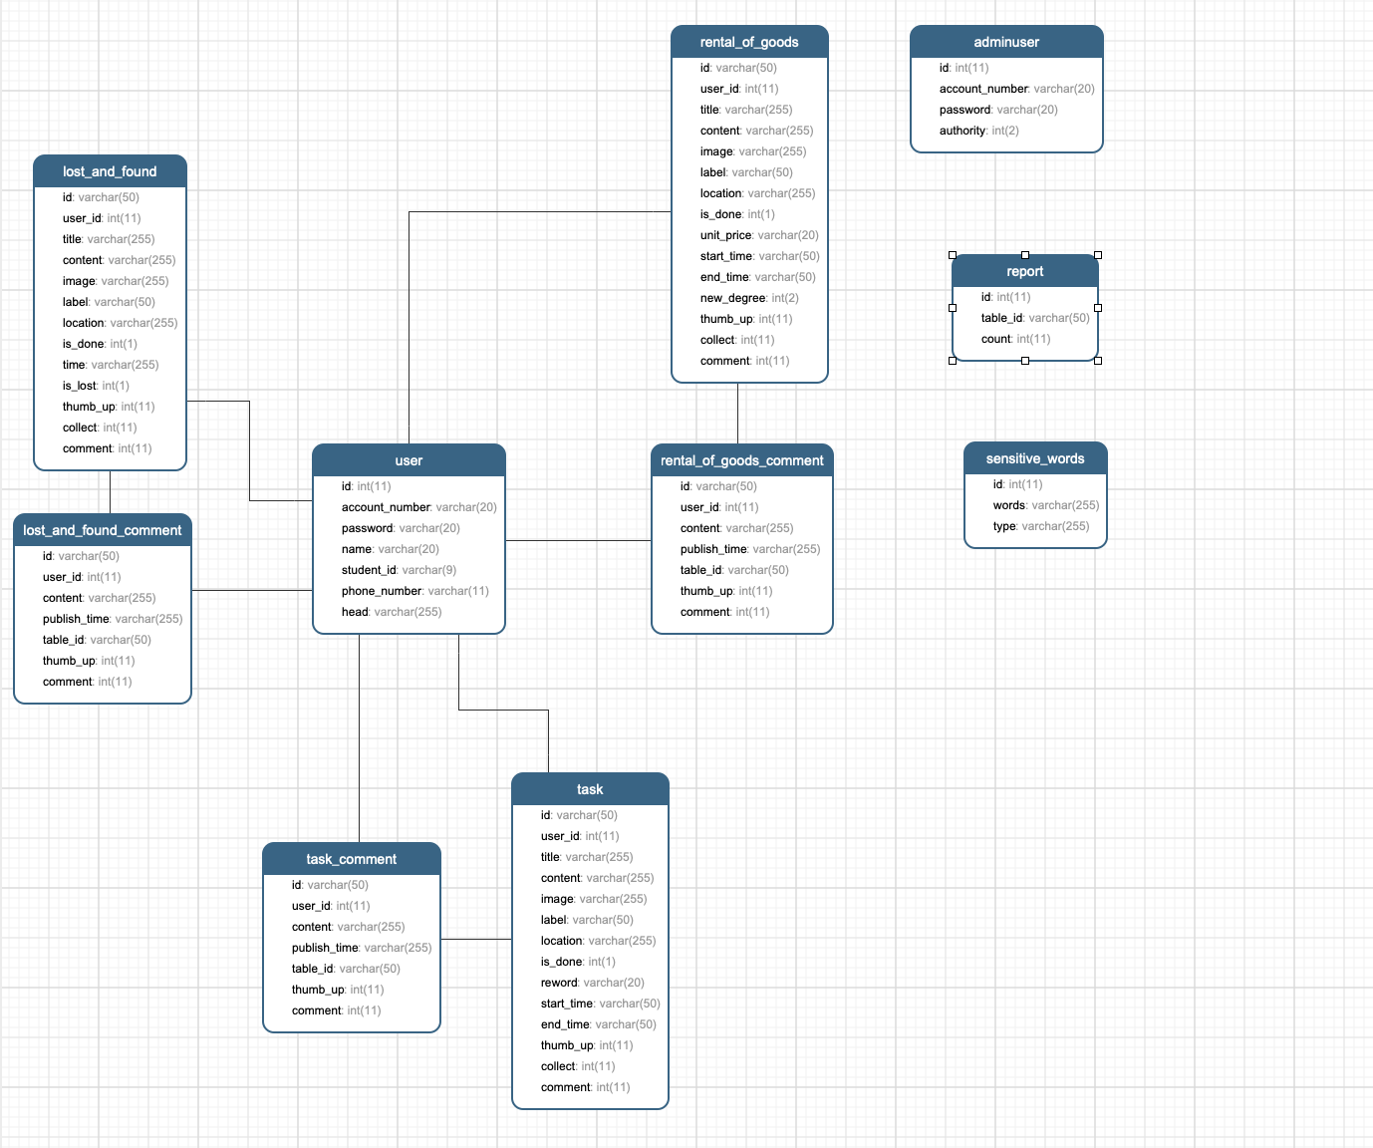
6
数据库设计部分
逻辑结构设计
本次共10张表

Slide 29
6
数据库设计部分
系统安全和权限设计
本数据库经由使用者名称及密码认证使用者的登入，若使用者名称有效且密码正确则建立联机。
同时，登入者们有三种不同的数据库存储权限。 1.拥有者权限:对于数据库、使用者或对象建立所在的空间，系统将拥有权授予该空间的拥 有者。拥有者为建立新对象的使用者或数据库(在CREATE DATABASE / CREATEUSER陈 述的FROM子句中指定)。例如，数据表的拥有者具有隐含的权限，能够准许(GRANT)它 自己对于其所拥有的数据表有SELECT的特权。 2.自动产生的权限:此为系统自动授予数据库、使用者或对象的建立者的权限，及授予新建 的使用者或数据库的权限。 3.显示授予的权限:此为由任何具有WITH GRANT OPTION特权的使用者所授予的权限。显示授予(通过命令显示地以陈述方式授予)的权限可使用Teradata的SQL GRANT 命令来 授予。 同时使用数据库存取日记进行安全管理： 通过存取日志记录使用者在数据库中的所有活动，如果使用者尝试存取某一数据库对象， 且该对象已包含在目前的日志定义中，则系统会记录其使用者识别码、对象名称及此一存取动作是否被相应的存取权限所允许。所使用的SQL语句也可以选择性的被记录下来。

Slide 30
Q&A环节

Slide 31
谢
谢
大
家

